Slide 1
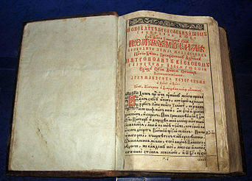
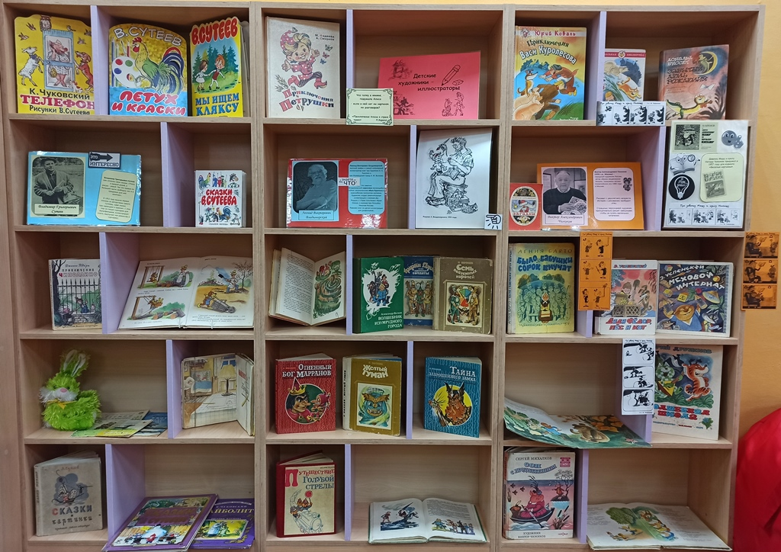
Сабактын темасы:« Китеп менин жакыным».
Сабак

Slide 2
Класстан тышкары иш чара. Тема:Китеп менин жакыным. Аткаруучу Мотубаева Назира.

Slide 3
сабактын максаты.
А) Китепке болгон кызыгууну, сүйүп окууну жакшыртуу,окуучунун китепке болгон көз карашын өзгөртүү, китеп бир эле билимге үндөбой мааниси чоң экендигин түшүндүрүү.
Б)Китептен көп сапаттарды аларын,ошол жакшы мүнөздү жашоодо пайда берүүсүн түшүндүрүү.
В) Китеп билим булагы деп айтып тургандай,китеп өзүнүн окурмандарын тырышчаактыкка, ынтымактуулукка улуу кичүүнү сыйлоого чакырып тарбиялайт.

Slide 4
Көрсөткүчтөр.
А) Эгерде окуучулар китепке болгон кызыгууну, сүйүп окүүнү жакшыртышса,окуучунун китепке болгон карашы өзгөрсө, китеп бир эле билимге үндөбөй,тарбиялык мааниси да чон экендигин түшүнсө. Б) Китептен көп жакшы сапаттарды аларын ошол жакшы мүнөзү жашоодо берүүсун тушүнсө. В) Китеп билим булагы деп айтып тургандай, китеп өзүнүн окурмандарын тырышчаактыкка ынтымактуулукка улуу кичүүнү сыйлоого чакырып тартуулайт.

Slide 6
Китеп менин акылым китеп менин жакыным.Китептин келип чыгуу тарыхы.
Эң биринчи китеп качан,кайдан пайда болгон? Китептин келип чыгуу тарыхы жөнүндө так маалымат жок. Бирок Египеддеги Нил өрөөнүнүн боюнда үч миң жыл илгери курулган храм туңгуч китеп ташка жазылган деген маалыматтар бар. Ташка басылып жазуу үчүн сөз өсүмдугу ,»капристун» сабагын колдонушкан. Себеби,түгөнгөнчө, алып жүргонго ылайыктуу болгон .Ошол жагындагы карап көрүшкөн.Гректер аны «библиос» деген сөздөн «библиотека» деген сөз келип чыккан. Мына ушул күнгө чейин пайдаланабыз. Илгери китептерди кооздо көркөмдө өтө кыйын болгон.1 кг кызыл боекту жасоо үчүн жер ортолук деңизинен 8миң суу үлүшүн алып чыгышкан.

Slide 7
Китеп менин жан досум.

Slide 9
Китеп жөнундө ыр. Билбегенди билгизген мээге Мээге сезим киргизген. Ак булуттун үстүндө Айга жакын жургузгөн. К
https://www.google.kg/url?sa=i&url=https%3A%2F%2Ftyup.net%2Fpage%2Fkitep&psig=AOvVaw3lQF-KDNUNkS0uUnd3wfXX&ust=1639155283546000&source=images&cd=vfe&ved=0CAwQjhxqFwoTCPis5b2X1_QCFQAAAAAdAAAAABAD

Slide 10
Китепти көп окууган көптү билет

Slide 11
Китеп-адамды ааламдын кожоюуну кылат!

Slide 12
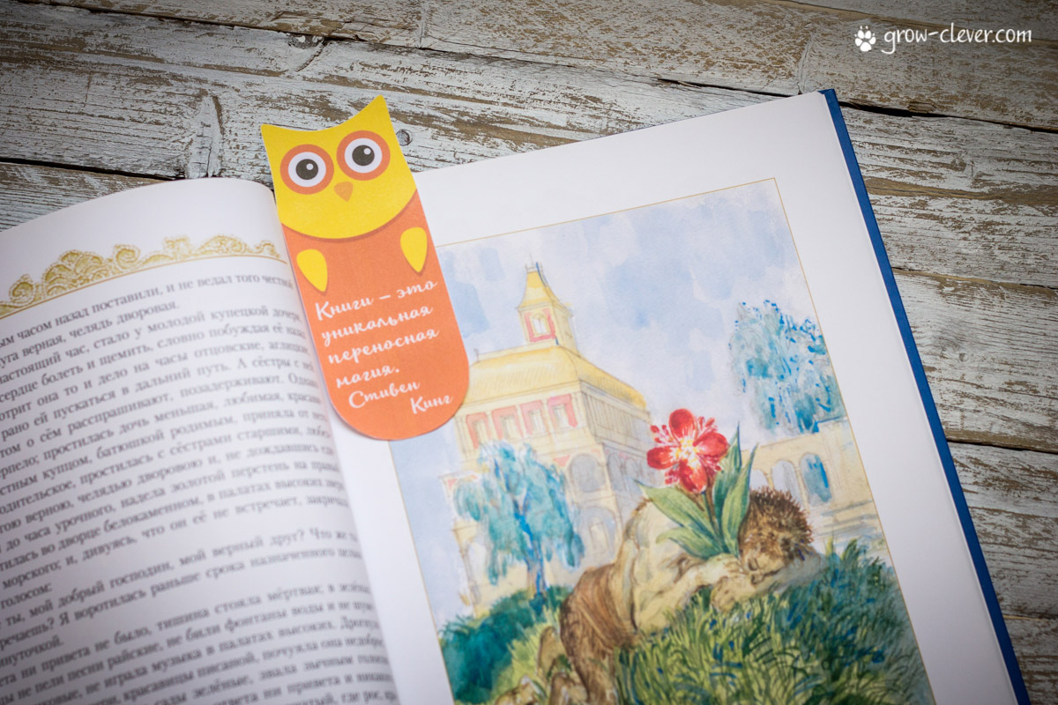
.

Slide 13
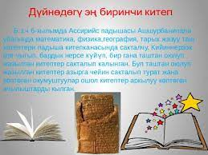

Slide 14
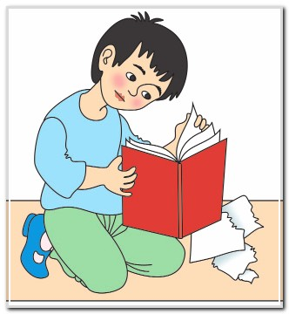
Китептин душманы.

Slide 15
Дүйнөдө эң кичине китептер.
Дуйнодогу эн кичине китеп .128 жыл мурда басылып жана көлөмү боюнча эң кичине китеп куран китеп табылган.

Slide 16
Китеп жөнүндө макал- лакаптар.
« Китеп билим булагы билим өнөр чырагы.» «Билим алуу-ийне менен кудук казгандай». «Окуу билим азыгы билим ырыс казыгы.» «Илим- деңиз, билим –кайык». «Китеп ,илим -тилсиз мугалим» «Жети элдин тилин бил,жети түрлүү билим бил»

